Slide 1
У вас все получится!

Slide 2
5+2

Slide 3
4+4

Slide 4
6+3

Slide 5
5-2

Slide 6
1+2

Slide 7
2+2

Slide 8
3+3

Slide 9
Сравните
4*4
4*1
7*4
3*7
8*8
5*6

Slide 10
Найди ошибки
в примерах
5-4=2 9-4=6
3+4=6 6+2=7
7+2=9 3+3=4

Slide 11
Какое число спрятала тучка?
2+ = 5
1+ =5 6+ =9
1+ = 4 4+ =6

Slide 12
Подумай!
На базаре купили 2 свеклы и 1 кочан капусты. Сколько всего овощей купили?
На базаре купили 2 свеклы и 1 кочан капусты. Овощи очень полезные.

Slide 13
ЗАДАЧА
УСЛОВИЕ → что известно
ВОПРОС → что надо узнать
РЕШЕНИЕ
ОТВЕТ

Slide 14
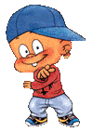
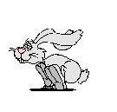

Slide 16
МОЛОДЦЫ!!!

